Slide 1
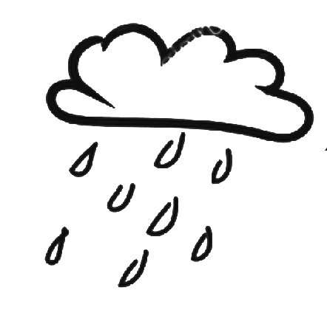
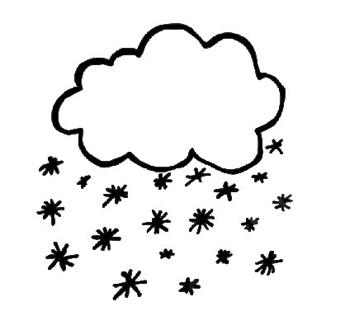
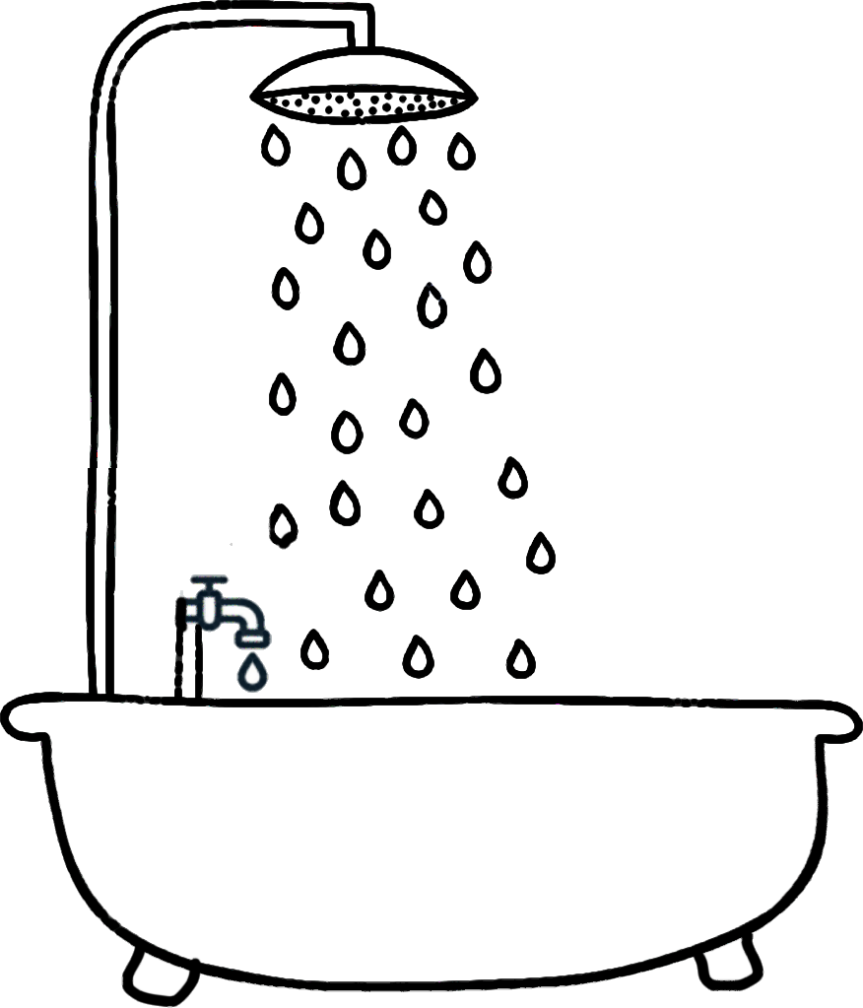
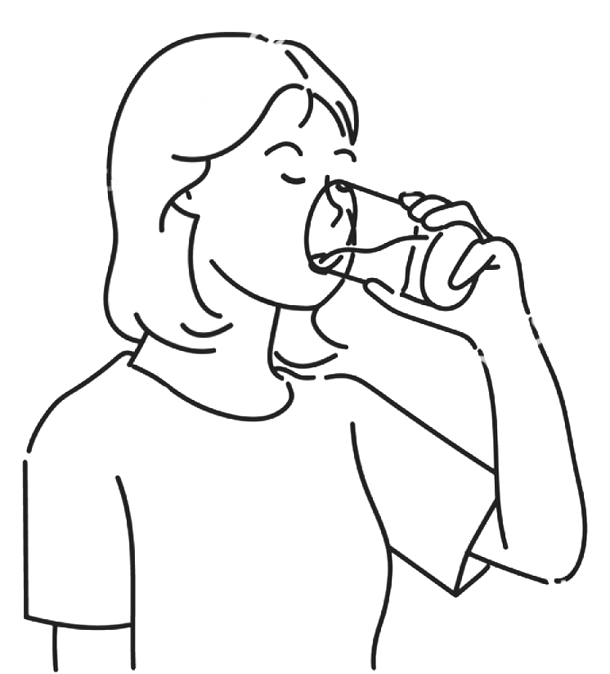

Nombre: _____________________
Todo sobre las sequías
¿Qué es una sequía?
Una sequía es cuando un lugar tiene menos PRECIPITACIÓN de lo normal durante mucho tiempo. Esto significa que en ese lugar habrá MENOS nieve y lluvia de lo normal. Durante una sequía, los ríos, arroyos y lagos de un lugar pueden tener menos agua de lo normal. Incluso podrían secarse. Durante una sequía algunos lugares pueden volverse más secos, más calurosos o más polvorientos de lo normal.
No todos los lugares secos y polvorientos sufren sequía. Y algunos lugares sufren sequía a pesar de que tienen plantas verdes y tormentas de lluvia. Que un lugar esté o no esté en sequía depende de lo que sea NORMAL en ese lugar. Si en un lugar normalmente llueve MUCHO en invierno, y este año solo llovió un poco, entonces ese lugar podría estar en una sequía. Pero si en un lugar normalmente llueve un POCO cada invierno, y este año llovió un poco, entonces es posible que ese lugar NO esté en una sequía.
¿Por qué ocurren las sequías?
La Tierra está rodeada de aire. A esto se le llama la ATMÓSFERA. Los cambios en la temperatura, la humedad o los vientos en la atmósfera pueden resultar en menos lluvia y nieve de lo normal en un lugar.
Los seres vivos también pueden contribuir a las sequías. Cuanta más agua usan las plantas y los animales (como un césped que absorbe agua a través de sus raíces, o una persona sedienta que bebe), menos agua habrá en los ríos, arroyos y otros cuerpos de agua en esa lugar.
¿Qué impacto pueden tener las sequías?
Todos los seres vivos necesitan agua para vivir. Cuando no hay agua suficiente para las plantas y animales de un lugar, pueden dejar de crecer, enfermarse o incluso morir. Los humanos usan el agua para todo tipo de cosas, desde beber hasta bañarse y lavar los platos. Cuando hay una sequía, la gente en esa área por lo regular tiene que reducir la cantidad de agua que utiliza o depender de agua que proviene de lugares lejanos. Un lugar seco puede ser más vulnerable a otros desastres naturales como los incendios forestales.
¿Qué podemos hacer para protegernos contra las sequías?
No podemos evitar del todo las sequías. Los humanos no pueden producir ni lluvia ni nieve. Pero podemos reducir el impacto de una sequía si tenemos cuidado con nuestro uso del agua. Podemos hacer cosas cómo reemplazar el césped con plantas que necesitan menos agua y usar solo la cantidad de agua que necesitamos para bañarnos y lavar ciertas cosas. Estos pasos pequeños pueden ayudarnos a mantener saludables a las plantas y los animales cuando hay menos agua disponible.
Water Cycle & Earth's Systems

